Slide 1

TRƯỜNG ĐẠI HỌC CÔNG NGHỆ THÔNG TIN
ĐẠI HỌC QUỐC GIA TP. HỒ CHÍ MINH
Huấn luyện NER y tế
cho hội thoại tiếng Việt
1. Dữ liệu
2. Mô hình
3. Kết quả
Câu chuyện thật của VietMed-NER: dữ liệu dẫn đến quyết định gì, mô hình nào thắng, lỗi chấm điểm nhóm tìm ra, và những gì đã thử mà không giúp
4. Thử thêm
Môn học: Máy học
Giảng viên hướng dẫn: Đặng Văn Thìn
Nhóm thực hiện: Nhóm 8
5. Hệ thống
Notes:
Kính chào Thầy và các bạn. Nhóm 8 trình bày đồ án môn Máy học: nhận dạng thực thể y tế trong hội thoại tiếng Việt trên bộ dữ liệu VietMed-NER. Bài trình bày kể lại đúng những gì nhóm đã huấn luyện và đo được, theo năm chương: dữ liệu và các phát hiện từ EDA, các mô hình từ cổ điển đến Transformer, kết quả sau khi sửa một lỗi chấm điểm mà nhóm tự phát hiện, những hướng đã thử nhưng không cải thiện, và cuối cùng là phía nhận dạng tiếng nói trong hệ thống demo. Mọi con số trên slide đều được đọc trực tiếp từ các file kết quả trong kho mã. Thời gian: 40 giây.

Slide 2
Bài toán: gán nhãn từng âm tiết trong lời nói y khoa
Dữ liệu
Mô hình
Kết quả
Thử thêm
Hệ thống
Gán nhãn chuỗi theo sơ đồ BIO
Văn bản nói, không phải văn bản viết
rong
huyết
như
vậy
…
rong
kinh
Toàn chữ thường, không dấu câu: 0 / 0 / 0 token chữ hoa và 0 / 0 / 0 token dấu câu (train / val / test)
Từ đệm hội thoại: 7,3% câu train có "ạ", "vâng", "dạ"…
Số viết bằng chữ: 4,0 cụm số / 100 câu train, 75% nằm trong thực thể
Từ ngoại lai: 0,9% token test ("parkinson", "vitamin"…), 93% nằm trong thực thể
Không có câu rỗng, token rỗng hay lệch độ dài âm tiết–nhãn ở cả ba tập
B-DISEASE…
I-DISEASE…
O
O
O
B-DISEASE…
I-DISEASE…
B-X mở đầu thực thể loại X, I-X nối tiếp, O ngoài thực thể. 18 loại → 37 nhãn.
Tập | Số câu | Số token | Số thực thể | Độ dài TB
train | 4.616 | 111.267 | 11.747 | 24,1
validation | 1.154 | 27.657 | 2.889 | 24,0
test | 3.497 | 77.675 | 8.338 | 22,2
leduckhai/VietMed-NER: transcript hội thoại y tế thật, gán nhãn thủ công.
Nguồn: do_an_may_hoc/results/eda.json, data_quality.json, eda_detail.json (text_noise)
2 / 22
Notes:
Bài toán là nhận dạng thực thể có tên trong transcript hội thoại y tế. Mỗi âm tiết được gán một nhãn theo sơ đồ BIO; bộ dữ liệu có 18 loại thực thể, tức 37 nhãn. Ví dụ "rong huyết" và "rong kinh" là thực thể bệnh – triệu chứng. VietMed-NER có 4.616 câu train, 1.154 câu validation và 3.497 câu test. Điểm quan trọng: đây là lời nói được phiên âm, không phải văn bản viết. Toàn bộ dữ liệu viết thường, không có dấu câu, có từ đệm như "ạ", "vâng", số được đọc thành chữ, và có nhiều từ ngoại lai như tên thuốc, phần lớn nằm ngay trong thực thể. Vì vậy các mô hình dựa vào chữ hoa hay dấu câu sẽ không có tín hiệu đó. Dữ liệu sạch về mặt kỹ thuật: không có câu rỗng hay lệch độ dài. Thời gian: 1 phút.

Slide 3
Phát hiện 1: lớp lớn nhất gấp 595 lần lớp nhỏ nhất
Dữ liệu
Mô hình
Kết quả
Thử thêm
Hệ thống
78,5%
token train mang nhãn O; đoán toàn O đã đạt accuracy 78,8% trên test
595×
DISEASESYMTOM 2.975 so với TRANSPORTATION 5 thực thể train
Lớp hiếm: kết quả không đáng tin
ORGANIZATION: 19 mẫu train, 61 mẫu test; một thực thể test = 1,6 điểm recall
TRANSPORTATION: 5 mẫu train, 27 mẫu test; một thực thể test = 3,7 điểm recall
Ngưỡng "hiếm": dưới 50 mẫu train
Nguồn: do_an_may_hoc/results/eda.json, eda_detail.json (class_distribution)
3 / 22
Notes:
Phát hiện đầu tiên từ EDA là mất cân bằng. 78,5% token mang nhãn O, nên một mô hình đoán toàn O đã đạt accuracy khoảng 79%; vì vậy accuracy vô nghĩa và nhóm dùng F1 mức thực thể. Giữa các loại, DISEASESYMTOM có 2.975 thực thể train, gấp 595 lần TRANSPORTATION chỉ có 5. Hai lớp hiếm là ORGANIZATION và TRANSPORTATION. Với lớp hiếm, số trên tập test rất nhạy: một thực thể TRANSPORTATION đúng hay sai làm recall của lớp đó thay đổi 3,7 điểm. Nhóm ghi nhận điều này để không kết luận gì về lớp hiếm ở phần kết quả. Thời gian: 1 phút.

Slide 4
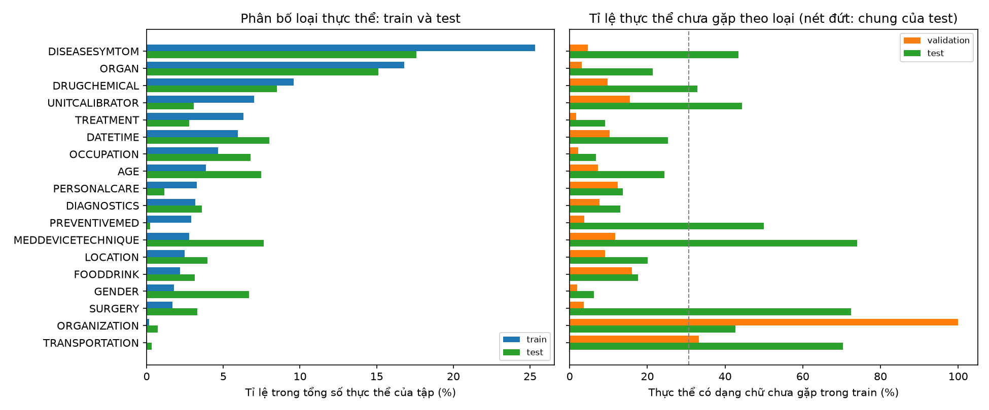
Phát hiện 2: 30,65% thực thể test chưa từng gặp
Dữ liệu
Mô hình
Kết quả
Thử thêm
Hệ thống
Train/val cùng nguồn, test khác
Train: VietMed train 2.214 + dev 2.331 + cv 71 câu
Val: dev 581 + train 559 + cv 14 ⇒ chia ngẫu nhiên cùng nguồn
Test: bản ghi test riêng (3.437 khớp + 60 không khớp nguyên văn)
Chưa gặp — Validation
6,68%
Chủ đề và hình thức khác
Chưa gặp — Test
30,65%
ICD-10 phổ biến nhất: train M00-M99 (23%), test K00-K95 (18%)
Test chủ yếu Podcast, Talkshow; train là Consultation, Tel
Trùng lặp không đáng kể: 2 câu val trùng train, 0 câu test trùng train, 1 câu lặp trong test ⇒ không rò rỉ.
Nguồn: data_quality.json (oov, lineage), eda_detail.json (per_type_shift, split_overlap), asr_eda.json (vietmed_splits)
4 / 22
Notes:
Phát hiện thứ hai quyết định cả câu chuyện: tập test lệch miền so với train. Nhóm đối chiếu từng câu với bộ VietMed gốc và thấy train và validation được chia ngẫu nhiên từ cùng một nguồn, còn test là các bản ghi khác hẳn: chủ đề bệnh khác theo mã ICD-10, và hình thức ghi âm là podcast, talkshow thay vì tư vấn, điện thoại. Hệ quả: chỉ 6,7% thực thể validation chưa gặp trong train, nhưng ở test là 30,7%. Biểu đồ bên trái cho thấy tỉ lệ này đặc biệt cao ở thiết bị – kỹ thuật và phẫu thuật. Nhóm cũng kiểm tra trùng lặp: không có câu test nào trùng train, nên test không bị rò rỉ. Từ đây nhóm dự đoán: mô hình nào dựa vào ghi nhớ sẽ tụt mạnh trên test. Thời gian: 1 phút 10 giây.

Slide 5
Từ phát hiện đến quyết định huấn luyện
Dữ liệu
Mô hình
Kết quả
Thử thêm
Hệ thống
Phát hiện (EDA) | Bằng chứng | Quyết định
Nhãn O áp đảo | 78,5% token là O | Thước đo chính: F1 mức thực thể (seqeval strict), kèm macro F1; không dùng accuracy
Mất cân bằng | 595×; ORGANIZATION 19, TRANSPORTATION 5 mẫu train | Không class weight / oversampling, cùng hàm mục tiêu cho mọi mô hình; không kết luận về lớp hiếm
Lệch miền train–test | 30,65% thực thể test chưa gặp (val 6,68%) | Báo cáo riêng recall thực thể đã gặp / chưa gặp; chọn theo val nhưng không coi val là ước lượng test
Chuỗi BIO lỗi | 16 / 0 / 7 lần I- sau O (train / val / test) | Giữ nguyên nhãn gốc để không đổi tập đánh giá chính thức
Độ dài câu | ≤ 40 âm tiết; ≤ 47 subword | max_length = 256: 0 câu bị cắt
Trùng lặp | 2 câu val trùng train, 0 câu test trùng train | Giữ nguyên các tập
Nhãn chưa nhất quán | 4 chuỗi mang nhiều loại; "bệnh lý" 57 lần có nhãn, 95 lần không | Không sửa nhãn; coi là nhiễu khi phân tích lỗi đoán thừa / bỏ sót
Luật chơi: siêu tham số và seed chọn chỉ theo validation; test chấm một lần; so sánh bằng paired bootstrap (2.000 lần lấy mẫu).
Nguồn: eda_findings.json, eda.json, eda_detail.json, data_quality.json, ladder_steps.json (protocol)
5 / 22
Notes:
Bảng này nối mỗi phát hiện với một quyết định cụ thể. Vì nhãn O áp đảo, nhóm dùng F1 mức thực thể theo seqeval strict. Vì mất cân bằng, nhóm cân nhắc class weight nhưng không dùng: lớp hiếm chỉ có vài mẫu, nhân trọng số hàng trăm lần sẽ khiến mô hình học thuộc vài chuỗi; và để so sánh công bằng, cả sáu mô hình dùng cùng hàm mục tiêu. Vì lệch miền, nhóm báo cáo riêng khả năng nhận ra thực thể đã gặp và chưa gặp. Các lỗi nhãn nhỏ được giữ nguyên để không thay đổi tập test chính thức. Độ dài câu ngắn nên giới hạn 256 subword không cắt câu nào. Luật chơi chung: mọi lựa chọn dựa trên validation, test chỉ chấm một lần, và chênh lệch giữa hai mô hình được kiểm định bằng paired bootstrap. Thời gian: 1 phút 10 giây.

Slide 6
Sáu mô hình, hai họ, cùng một thước đo
Dữ liệu
Mô hình
Kết quả
Thử thêm
Hệ thống
Mô hình | Họ | Đầu vào | Cấu hình chọn theo validation
Logistic Regression | Cổ điển, từng âm tiết | Đặc trưng thủ công | C = 10
Linear SVM | Cổ điển, từng âm tiết | Đặc trưng thủ công | C = 1
CRF | Cổ điển, cả chuỗi | Đặc trưng thủ công | c1 = 0,1, c2 = 0,01
XLM-R | Transformer đa ngôn ngữ | Subword | checkpoint của tác giả bộ dữ liệu (277M tham số)
PhoBERT-base-v2 | Transformer tiếng Việt | Subword | lr 3e-5, 8 epoch, wd 0,05
ViHealthBERT | Transformer tiếng Việt y tế | Subword | lr 3e-5, 8 epoch, wd 0,01 (134M)
Cổ điển
Transformer
Thước đo
Âm tiết, tiền tố / hậu tố, cửa sổ ±2 âm tiết, bigram → vector thưa (DictVectorizer).
Âm tiết → subword; nhãn gán cho subword đầu, subword còn lại bỏ qua khi tính loss.
seqeval strict: khớp đúng ranh giới và loại. Bootstrap theo cặp: paired bootstrap, 2000 resamples, default_rng(42).
Nguồn: model_comparison.json (classical_training), ket_qua_goc/*_validation_sweep.json (best_config), speed_benchmark.json, ladder_steps.json
6 / 22
Notes:
Nhóm huấn luyện sáu mô hình thuộc hai họ. Họ cổ điển gồm Logistic Regression và Linear SVM phân loại từng âm tiết độc lập, và CRF giải mã cả chuỗi; cả ba dùng chung bộ đặc trưng thủ công như âm tiết, tiền tố, hậu tố và cửa sổ hai âm tiết mỗi bên. Họ Transformer gồm XLM-RoBERTa đa ngôn ngữ, dùng checkpoint do tác giả bộ dữ liệu công bố, PhoBERT pretrain trên tiếng Việt và ViHealthBERT pretrain thêm trên văn bản y tế; hai mô hình sau do nhóm tự fine-tune. Cột phải là cấu hình được chọn theo validation. Tất cả được chấm cùng thước đo seqeval strict và so sánh theo cặp bằng bootstrap. Thời gian: 1 phút.

Slide 7
Mô hình cổ điển: C điều khiển underfit và overfit
Dữ liệu
Mô hình
Kết quả
Thử thêm
Hệ thống
Học được
Còn thiếu
C nhỏ ⇒ underfit: LogReg 70,7%, SVM 70,5%; SVM C = 10 tụt về 81,7% (overfit)
Test: LogReg 56,23%, SVM 58,10% (Δ +1,87, CI95 [+1,35; +2,42])
Không biết nhãn bên cạnh ⇒ 1.127 / 1.175 chuyển nhãn BIO vô lý trên test
Thực thể chưa gặp: chỉ nhận ra 4,9% / 5,4%
Nguồn: model_comparison.json (classical_training, models), ladder_steps.json; số chuyển nhãn vô lý đếm từ test_predictions.json
7 / 22
Notes:
Hai mô hình đầu phân loại từng âm tiết độc lập. Biểu đồ dò hệ số C trên validation minh hoạ rõ đánh đổi bias – variance: C nhỏ là regularization mạnh, mô hình underfit, chỉ 70,5 đến 70,7%; C quá lớn thì SVM bắt đầu overfit và giảm lại. Cấu hình tốt nhất đạt khoảng 83 đến 85% trên validation. Trên test, SVM hơn Logistic Regression 1,87 điểm, khoảng tin cậy không chứa 0. Nhưng cả hai có một điểm yếu cấu trúc: không biết nhãn của âm tiết bên cạnh, nên sinh ra hơn một nghìn lần chuyển nhãn vô lý như I- đứng sau O, và gần như không nhận ra thực thể chưa gặp. Đó là lý do chuyển sang CRF. Thời gian: 1 phút.

Slide 8
CRF: mô hình hoá chuỗi thắng lớn, nhưng nhờ ghi nhớ
Dữ liệu
Mô hình
Kết quả
Thử thêm
Hệ thống
63,80%
+5,70
Dấu hiệu ghi nhớ
Train F1 ≈ 100,0% ở mọi cỡ dữ liệu
Recall thực thể đã gặp 83,2%, chưa gặp chỉ 13,9%
Test vẫn tăng theo dữ liệu (41,1% → 63,8%)
F1 test, cao nhất cả sáu mô hình · CI95 62,6–64,9
so với Linear SVM · CI95 [+4,90; +6,50]; chuyển nhãn vô lý còn 9
Nguồn: model_comparison.json (classical_training.CRF, crf_learning_curve, models.CRF), ladder_steps.json
8 / 22
Notes:
CRF học thêm xác suất chuyển giữa các nhãn liền kề và giải mã cả câu cùng lúc. Lưới c1, c2 bên trái cho thấy regularization L2 mạnh, c2 bằng 1, làm giảm điểm rõ rệt; cấu hình tốt nhất là c1 = 0,1, c2 = 0,01. Với cùng đặc trưng, F1 test tăng 5,70 điểm so với SVM lên 63,80%, và cuối cùng đây là mô hình cao nhất trong cả sáu. Số chuyển nhãn vô lý giảm từ hơn một nghìn xuống 9. Nhưng đường cong học bên phải cho thấy train F1 gần 100% ở mọi cỡ dữ liệu: CRF ghi nhớ. Khi tách thực thể test, nó nhận ra 83% thực thể đã gặp nhưng chỉ 14% thực thể mới. Đường test vẫn còn đi lên, nên thêm dữ liệu cùng loại có thể còn giúp. Thời gian: 1 phút 10 giây.

Slide 9
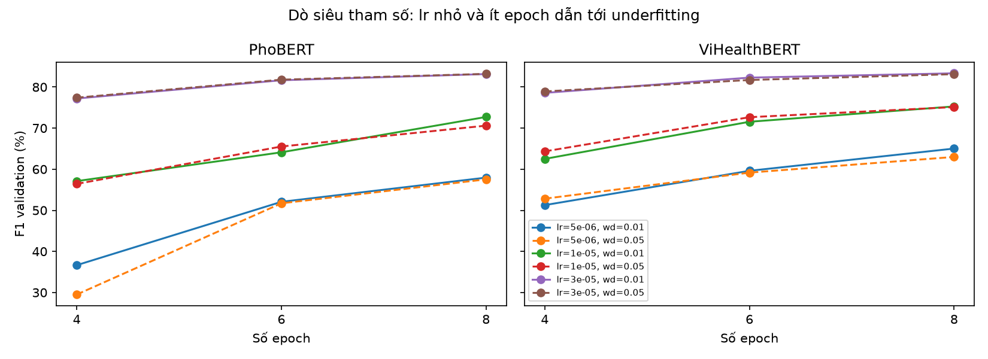
Transformer: learning rate nhỏ và ít epoch gây underfit
Dữ liệu
Mô hình
Kết quả
Thử thêm
Hệ thống
Lưới dò
18 cấu hình mỗi mô hình: lr × epoch × weight decay
Tệ nhất: PhoBERT lr 5e-6, 4 epoch → 29,5%; ViHealthBERT → 51,3%
Tốt nhất ở góc biên lưới (lr lớn nhất, nhiều epoch nhất) ⇒ lưới có thể chưa đủ rộng
Lưu ý: F1 validation trong hình được chấm trước khi nhóm phát hiện lỗi nhãn "0" (slide 11) nên lệch vài điểm; dùng để đọc xu hướng underfit, không so trực tiếp với số đã sửa.
58,62%
62,42%
62,74%
XLM-R test F1 (không fine-tune lại)
PhoBERT test F1 · val 85,2%
ViHealthBERT test F1 · val 85,2%
Nguồn: ket_qua_goc/phobert_validation_sweep.json, vihealthbert_validation_sweep.json; model_comparison.json (models); 8 epoch curve ở slide sau
9 / 22
Notes:
Với hai Transformer do nhóm fine-tune, nhóm dò 18 cấu hình gồm learning rate, số epoch và weight decay. Hình cho thấy F1 validation tăng đều theo learning rate và số epoch: với learning rate 5e-6 và 4 epoch, PhoBERT chỉ đạt 29,5%, tức mô hình chưa học đủ, underfitting. Cấu hình tốt nhất nằm ở góc biên của lưới, nên có thể lưới chưa đủ rộng; đây là một hạn chế nhóm ghi nhận. Một lưu ý trung thực: các số trong hình được chấm trước khi nhóm phát hiện lỗi nhãn "0" mà em sẽ trình bày ngay sau đây, nên chỉ dùng để đọc xu hướng. Sau khi chấm lại đúng, PhoBERT đạt 62,42% và ViHealthBERT 62,74% trên test. Thời gian: 1 phút.

Slide 10
ViHealthBERT: underfit ở epoch 1, overfit nhẹ về sau
Dữ liệu
Mô hình
Kết quả
Thử thêm
Hệ thống
Underfitting
Overfitting nhẹ
Khoảng cách
Epoch 1: train 60,0%, val 58,5% — cả hai đều thấp.
Epoch 5→8: train loss 0,056 → 0,032, val loss đi ngang (0,179 → 0,182).
Train − val: CRF 10,8, PhoBERT 9,6, ViHealthBERT 11,5 điểm; val → test mất nhiều hơn ⇒ lệch miền.
Nguồn: vihealthbert_epoch_curve.json (lr 3e-5, wd 0,01, seed 2024), model_comparison.json
10 / 22
Notes:
Để trả lời câu hỏi overfit hay underfit, nhóm huấn luyện lại ViHealthBERT và chấm cả train lẫn validation sau mỗi epoch. Ở epoch 1, cả hai đều thấp, khoảng 60% và 59%: underfitting. Từ epoch 2 đến 5, hai đường cùng tăng nhanh. Từ epoch 5 trở đi, train loss tiếp tục giảm còn validation loss đi ngang, train F1 lên 96,8% trong khi validation dừng quanh 85%: overfitting nhẹ. Tuy nhiên khoảng cách giữa validation và test, 21 đến 27 điểm, lớn hơn nhiều khoảng cách train – validation. Vì vậy nguyên nhân chính làm giảm điểm test không phải overfit mà là lệch miền đã thấy ở EDA. Thời gian: 1 phút.

Slide 11
Lỗi chúng tôi tự tìm ra: nhãn "0" bị chấm như thực thể
Dữ liệu
Mô hình
Kết quả
Thử thêm
Hệ thống
Chuyện gì đã xảy ra
VietMed-NER ghi nhãn ngoài thực thể là "0" (số không), không phải "O"
seqeval coi mỗi đoạn "0" là một thực thể giả loại "_" và tính vào micro P/R/F1
Trên test: 6.772 thực thể giả + 8.338 thực thể thật = 15.110
Validation dùng để chọn cấu hình, epoch và seed cũng bị ảnh hưởng
+0,37 → +0,32
[−0,41; +1,04]
Cách sửa
Đổi "0" → "O" trước khi dựng label2id, huấn luyện và chấm
Chấm lại checkpoint cũ; chạy lại 3 seed (slide 13)
ViHealthBERT − PhoBERT: số cũ nói "hơn", số đúng kèm CI95
CI95 chứa 0 ⇒ hai mô hình ngang nhau
Nguồn: giai_doan_15_ner_finetune_vihealthbert/ketqua/ner_gold_comparison.json (số cũ), model_comparison.json (số đúng, pairs); đính chính trong FINAL_RESULTS.md / README.md
11 / 22
Notes:
Đây là phần nhóm muốn nhấn mạnh nhất về quy trình. Bộ dữ liệu ghi nhãn "ngoài thực thể" bằng ký tự số không, chứ không phải chữ O. Thư viện seqeval không nhận ra điều đó, nên coi mỗi đoạn số không là một thực thể giả thuộc loại gạch dưới, và cộng cả vào micro F1. Trên test có 6.772 thực thể giả như vậy, gần bằng số thực thể thật. Kết quả là các số cũ, ví dụ PhoBERT 60,90% và ViHealthBERT 61,28%, đều bị lệch. Sau khi đổi số không thành O và chấm lại trên cùng checkpoint, cả ba Transformer đều tăng 1,5 đến 1,8 điểm. Quan trọng hơn là kết luận: số cũ nói ViHealthBERT hơn PhoBERT 0,37 điểm; số đúng là 0,32 điểm với khoảng tin cậy từ −0,41 đến +1,04, chứa 0, tức hai mô hình ngang nhau. Bài học: phải kiểm tra tập nhãn trước khi tin vào thước đo. Thời gian: 1 phút 15 giây.

Slide 12
Kết quả: CRF cao nhất theo F1 strict
Dữ liệu
Mô hình
Kết quả
Thử thêm
Hệ thống
Mô hình | Precision | Recall | F1 test | CI95 F1 | Macro F1 | F1 val
Logistic Regression | 54,7 | 57,8 | 56,23 | 55,1–57,3 | 50,6 | 83,2
Linear SVM | 54,6 | 62,1 | 58,10 | 57,0–59,2 | 52,9 | 84,5
CRF | 65,8 | 61,9 | 63,80 | 62,6–64,9 | 58,1 | 89,2
XLM-R | 52,6 | 66,2 | 58,62 | 57,5–59,7 | 48,4 | 79,9
PhoBERT | 56,7 | 69,4 | 62,42 | 61,3–63,5 | 51,9 | 85,2
ViHealthBERT | 56,2 | 71,0 | 62,74 | 61,7–63,8 | 51,6 | 85,2
CRF dẫn đầu nhờ precision 65,8%; Transformer có recall cao hơn nhưng đoán thừa (precision 52,6–56,7%)
Mọi mô hình mất 21–27 điểm từ validation sang test ⇒ lệch miền là giới hạn chung
Macro F1 thấp hơn micro vì các lớp khó / hiếm kéo xuống (slide 15)
Nguồn: model_comparison.json (models: test_precision, test_recall, test_f1, test_f1_ci95, test_macro_f1, val_f1)
12 / 22
Notes:
Đây là bảng kết quả cuối cùng sau khi chấm đúng. CRF đạt F1 test cao nhất, 63,80%, chủ yếu nhờ precision cao nhất: nó ít đoán thừa. Ba Transformer có recall cao hơn nhưng precision thấp hơn nhiều, tức nhận ra nhiều thực thể hơn nhưng cũng đoán thừa và cắt sai ranh giới. Biểu đồ bên phải cho thấy một điều chung cho tất cả: F1 validation từ 80 đến 89%, nhưng xuống còn 56 đến 64% trên test. Khoảng cách 21 đến 27 điểm này xuất hiện ở mọi mô hình, nên nó đến từ dữ liệu, cụ thể là lệch miền, chứ không phải từ việc chọn mô hình. Cột khoảng tin cậy cho thấy chênh lệch nhỏ giữa các Transformer cần được kiểm định, là nội dung slide tiếp theo. Thời gian: 1 phút.

Slide 13
CRF hơn khoảng 1 điểm; PhoBERT ≈ ViHealthBERT
Dữ liệu
Mô hình
Kết quả
Thử thêm
Hệ thống
Cặp (A − B) | Δ F1 | CI95 bootstrap | Kết luận
CRF - ViHealthBERT | +1,05 | [+0,08; +2,05] | Khác biệt thật
CRF - PhoBERT | +1,37 | [+0,43; +2,31] | Khác biệt thật
ViHealthBERT - PhoBERT | +0,32 | [−0,41; +1,04] | Ngang nhau
PhoBERT - XLM-R | +3,80 | [+2,89; +4,82] | Khác biệt thật
CRF - Linear SVM | +5,70 | [+4,90; +6,50] | Khác biệt thật
Linear SVM - LogReg | +1,87 | [+1,35; +2,42] | Khác biệt thật
Chạy lại 3 seed với cách chấm đúng
Mô hình | Micro F1 (mean ± std) | Macro F1
PhoBERT | 62,98 ± 0,33 | 52,50 ± 0,38
ViHealthBERT | 62,88 ± 0,12 | 51,35 ± 0,50
Pretrain y tế tăng ở vài loại y khoa nhưng giảm ở loại khác; tổng thể bù trừ nhau.
Seed 42, 123, 2024: chênh lệch trung bình nhỏ hơn độ dao động giữa các seed.
Nguồn: model_comparison.json (pairs, per_type_f1); experiments/004-vi-ner-intermediate-finetune/results/*/aggregate.json (baseline)
13 / 22
Notes:
Để biết chênh lệch có thật hay không, nhóm dùng paired bootstrap trên tập test. CRF hơn cả PhoBERT và ViHealthBERT, và khoảng tin cậy không chứa 0, nên đó là khác biệt thật, dù chỉ khoảng một điểm. Giữa ViHealthBERT và PhoBERT, chênh lệch 0,32 điểm với khoảng tin cậy chứa 0: không kết luận được mô hình nào tốt hơn. Kết quả chạy lại ba seed với cách chấm đúng củng cố điều này: PhoBERT 62,98 ± 0,33 và ViHealthBERT 62,88 ± 0,12, chênh lệch nhỏ hơn độ dao động giữa các seed. Biểu đồ bên phải cho thấy pretrain y tế giúp một số loại nhưng làm giảm loại khác, nên tổng thể bù trừ nhau. Thời gian: 1 phút.

Slide 14
Thực thể mới: ViHealthBERT nhận ra gấp 3,0 lần CRF
Dữ liệu
Mô hình
Kết quả
Thử thêm
Hệ thống
4,9–13,9%
Cổ điển: recall thực thể chưa gặp
35,6–41,9%
Transformer: recall thực thể chưa gặp
Chọn mô hình theo dữ liệu
Thuật ngữ lặp lại như train → CRF: rẻ, chính xác nhất theo strict
Chủ đề bệnh mới → Transformer tổng quát hoá tốt hơn
Test có 5.782 thực thể đã gặp và 2.556 chưa gặp (30,7%). Phần lớn đã gặp ⇒ ghi nhớ vẫn đủ để CRF dẫn đầu F1 tổng.
Nguồn: model_comparison.json (recall_seen, recall_unseen), data_quality.json (oov.test.unseen_entity_rate), eda.json
14 / 22
Notes:
Vì sao CRF thắng mà vẫn đáng lo? Nhóm tách thực thể test theo việc đã xuất hiện trong train hay chưa. Với thực thể đã gặp, sáu mô hình khá gần nhau, từ 77 đến 87%. Với thực thể chưa gặp, ba mô hình cổ điển chỉ nhận ra 5 đến 14%, trong khi ba Transformer nhận ra 36 đến 42%, gần gấp ba CRF. Nhưng vì khoảng 69% thực thể test là thực thể đã gặp, lợi thế ghi nhớ vẫn đủ để CRF dẫn đầu F1 tổng. Kết luận thực tế: nếu dữ liệu sử dụng lặp lại thuật ngữ như lúc huấn luyện thì CRF là lựa chọn rẻ và chính xác; nếu gặp chủ đề bệnh mới thì Transformer an toàn hơn. Thời gian: 1 phút.

Slide 15
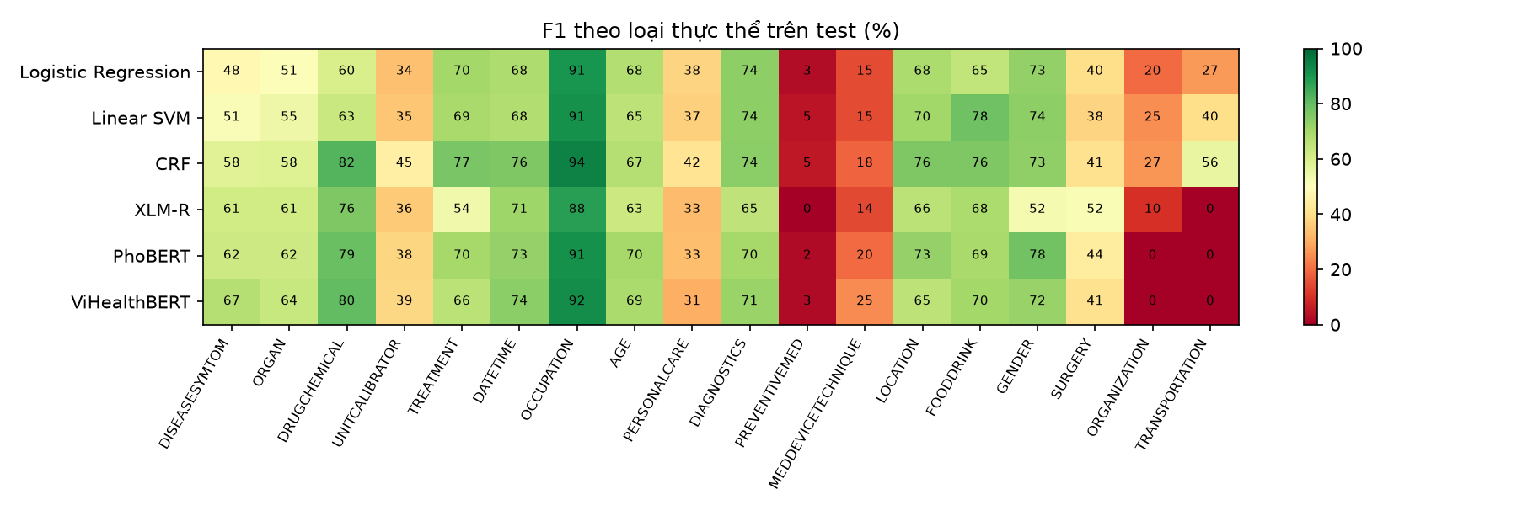
F1 theo loại: lớp khó và lớp hiếm kéo điểm xuống
Dữ liệu
Mô hình
Kết quả
Thử thêm
Hệ thống
Khó với mọi mô hình
Không kết luận về lớp hiếm
CRF thấp nhất: PREVENTIVEMED 5%, MEDDEVICETECHNIQUE 18%, ORGANIZATION 27%
PREVENTIVEMED: 343 mẫu train nhưng chỉ 18 mẫu test
ORGANIZATION: 19 mẫu train, 61 mẫu test; F1 PhoBERT / ViHealthBERT = 0 / 0%
TRANSPORTATION: 5 mẫu train, 27 mẫu test; F1 PhoBERT / ViHealthBERT = 0 / 0%
Nguồn: fig_per_type_f1_test.png và model_comparison.json (per_type_f1), eda_detail.json (class_distribution)
15 / 22
Notes:
Bảng nhiệt thể hiện F1 theo từng loại thực thể của sáu mô hình. Nghề nghiệp, thuốc – hoá chất, ngày giờ đạt cao ở mọi mô hình. Ngược lại, thiết bị – kỹ thuật, dự phòng, tổ chức thấp ở tất cả. Thiết bị – kỹ thuật khó vì 74% thực thể test của nó chưa gặp trong train. Với dự phòng, train có 343 mẫu nhưng test chỉ có 18, nên điểm dao động mạnh. Với hai lớp hiếm, ORGANIZATION và TRANSPORTATION, PhoBERT và ViHealthBERT đạt F1 cao nhất chỉ 0%; nhưng vì train chỉ có 19 và 5 mẫu, nhóm không rút ra kết luận nào về mô hình từ hai lớp này. Thời gian: 1 phút.

Slide 16
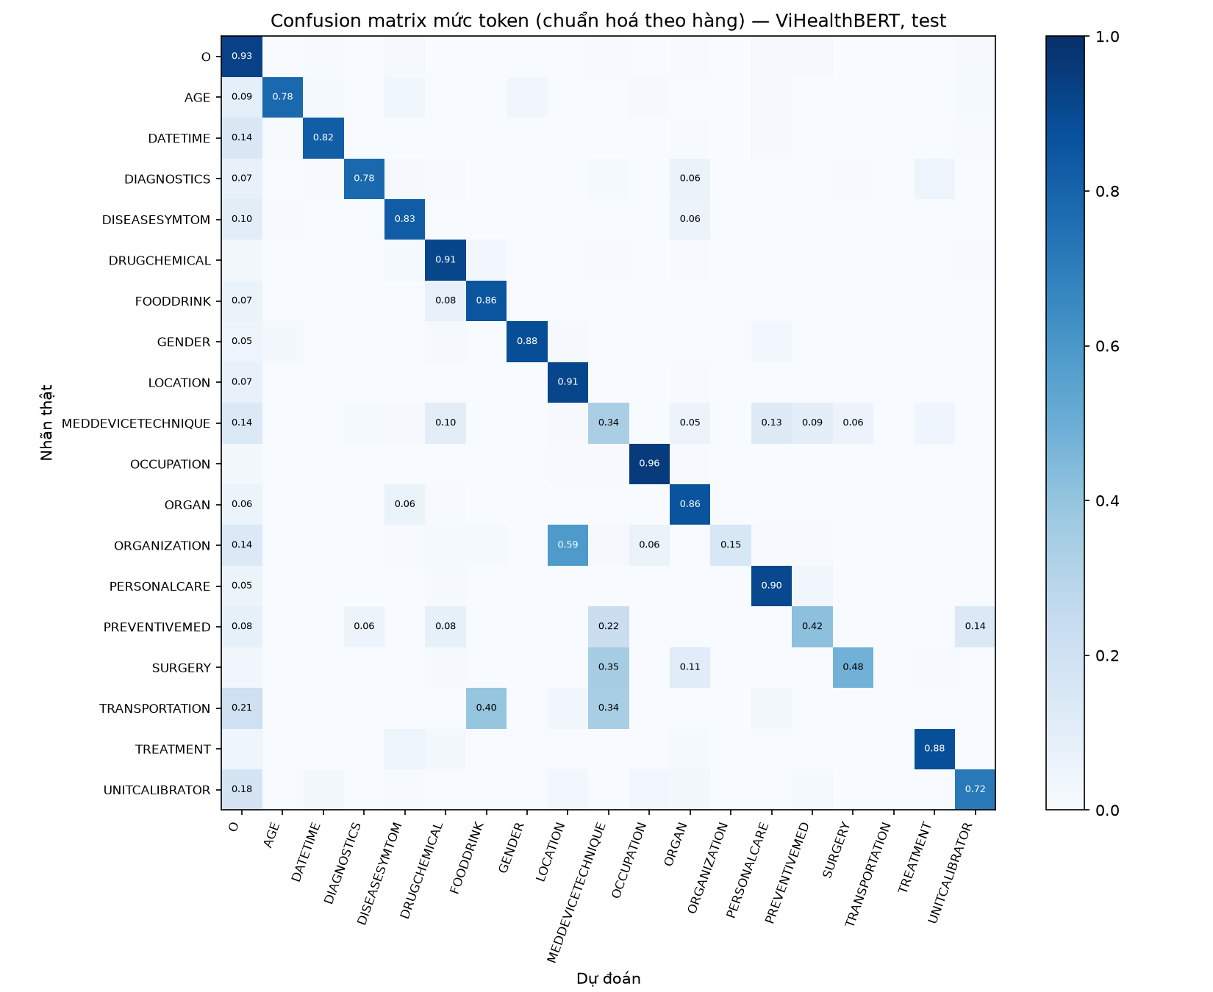
Lỗi còn lại: lệch ranh giới và đoán thừa, ít sai loại
Dữ liệu
Mô hình
Kết quả
Thử thêm
Hệ thống
Mô hình | Khớp | Lệch biên | Sai loại | Bỏ sót | Thừa
LogReg | 4.820 | 1.871 | 200 | 1.447 | 1.420
Linear SVM | 5.177 | 1.865 | 189 | 1.107 | 1.640
CRF | 5.164 | 1.429 | 171 | 1.574 | 1.052
XLM-R | 5.523 | 1.797 | 463 | 555 | 2.177
PhoBERT | 5.786 | 1.644 | 424 | 484 | 1.796
ViHealthBERT | 5.923 | 1.622 | 441 | 352 | 2.089
Đọc bảng
Transformer bỏ sót ít hơn (352 so với CRF 1.574) nhưng đoán thừa nhiều hơn (2.089 so với 1.052)
Sai loại chỉ 171–463 thực thể ⇒ vấn đề chính là ranh giới
Hướng tự nhiên: BERT-CRF (chưa thực hiện)
Nguồn: model_comparison.json (span_outcomes), fig_confusion_vihealthbert.png (confusion mức token, chuẩn hoá theo hàng)
16 / 22
Notes:
Nhóm phân loại lỗi ở mức thực thể thành năm nhóm: khớp chính xác, lệch ranh giới, sai loại, bỏ sót và đoán thừa. Transformer bỏ sót ít hơn nhiều so với CRF, nhưng đoán thừa gần gấp đôi. Số thực thể bị sai loại rất ít ở mọi mô hình, nên vấn đề chính không phải nhầm loại mà là xác định ranh giới và đoán thừa. Confusion matrix bên trái của ViHealthBERT, chuẩn hoá theo hàng, cho thấy nhầm lẫn lớn nhất là giữa thực thể và nhãn O, và giữa các loại gần nghĩa như bệnh và cơ quan. Đây chính là loại lỗi mà lớp CRF xử lý tốt, nên hướng tự nhiên tiếp theo là BERT-CRF; nhóm chưa thực hiện hướng này. Thời gian: 50 giây.

Slide 17
Thử thêm 1: học Vi-Ner trước không tăng F1 tổng
Dữ liệu
Mô hình
Kết quả
Thử thêm
Hệ thống
Ý tưởng
Vi-Ner (văn bản viết): ORGANIZATION 8.773 so với 19; LOCATION 12.070 so với 292
Bước 1 học Vi-Ner (viết thường, bỏ dấu câu) → bước 2 thay đầu 18 loại, học VietMed-NER
Encoder | Chỉ VietMed | Vi-Ner → VietMed | Δ micro
PhoBERT | 62,98 | 62,92 | −0,06
ViHealthBERT | 62,88 | 62,33 | −0,55
Micro F1 test (%), trung bình 3 seed (42, 123, 2024), cách chấm đúng.
LOCATION +5,42 / +5,55 điểm nhưng DATETIME −2,83 / −3,60 (PhoBERT / ViHealthBERT); ORGANIZATION là nhiễu: 19 mẫu train, 61 mẫu test
Không đổi checkpoint demo. Vi-Ner chưa rõ nguồn gốc và giấy phép; 3 seed chỉ là ước lượng ban đầu, chưa phải khoảng tin cậy
Nguồn: experiments/004-vi-ner-intermediate-finetune/results/{phobert,vihealthbert}/aggregate.json, README.md; vi_ner_comparison.json (type_coverage)
17 / 22
Notes:
Từ EDA, nhóm thấy ORGANIZATION và LOCATION rất ít mẫu, trong khi bộ Vi-Ner có hàng nghìn mẫu cho các loại này. Nhóm thử fine-tune hai bước: học Vi-Ner trước, sau khi viết thường và bỏ dấu câu cho giống lời nói, rồi thay đầu phân loại và học VietMed-NER. Mỗi nhánh chạy ba seed với cùng siêu tham số và cách chấm đúng. Kết quả: F1 tổng không tăng, PhoBERT gần như đứng yên còn ViHealthBERT giảm 0,55 điểm. Theo loại, LOCATION tăng 5,4 đến 5,5 điểm nhưng DATETIME giảm 2,8 đến 3,6 điểm; ORGANIZATION thay đổi trong phạm vi nhiễu vì chỉ có 19 mẫu train. Thêm vào đó, Vi-Ner chưa rõ nguồn gốc và giấy phép. Vì vậy nhóm không thay checkpoint của demo. Thời gian: 1 phút.

Slide 18
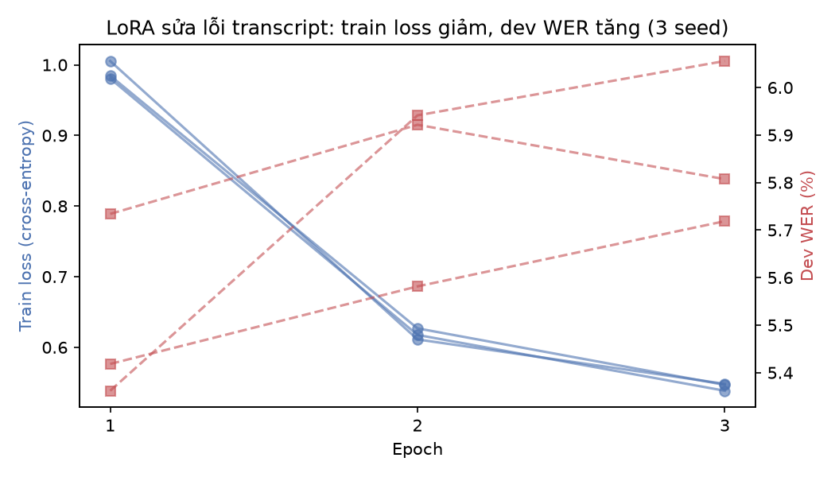
Thử thêm 2: sửa lỗi transcript làm hỏng câu đúng
Dữ liệu
Mô hình
Kết quả
Thử thêm
Hệ thống
Zero-shot (100 câu test, PhoWhisper)
22,07% → 22,25%
WER trước → sau khi sửa (tăng)
1 ↑ · 6 ↓
79/100
câu tốt lên / xấu đi; 93 câu không đổi
transcript chuẩn giữ nguyên; WER trên câu chuẩn 1,03%
Hệ quả
Fine-tune LoRA (3 seed)
Sửa tự động có thể ghi đè nội dung đúng; không áp dụng tự động
Mọi thử nghiệm sửa lỗi phải đo cùng với NER, không chỉ WER (slide sau)
Train loss giảm (0,98 → 0,63 → 0,55) nhưng WER dev tăng (5,36% → 5,94% → 6,06%) ⇒ overfit
Early stopping chọn epoch 1 ở cả 3 seed; vẫn sửa nhầm 22–28% transcript chuẩn (dev)
Nguồn: experiments/001-zeroshot-correction-vietmed/outputs/evaluation-summary.json; ket_qua_goc/lora_training_runs.json, fig_lora_overfitting.png
18 / 22
Notes:
Hướng thứ hai là sửa lỗi transcript của ASR trước khi đưa vào NER. Thử zero-shot với mô hình sửa lỗi tiếng Việt có sẵn trên 100 câu test: WER còn tăng nhẹ, từ 22,07% lên 22,25%, chỉ 1 câu tốt lên và 6 câu xấu đi. Khi đưa transcript chuẩn vào, mô hình vẫn sửa 21 trên 100 câu vốn đã đúng. Nhóm tiếp tục fine-tune bằng LoRA trên dữ liệu VietMed: train loss giảm đều nhưng WER trên dev tăng ngay sau epoch 1, một ví dụ overfitting điển hình, nên early stopping chọn epoch 1 ở cả ba seed. Ngay cả checkpoint tốt nhất vẫn sửa nhầm 22 đến 28% transcript chuẩn trên dev. Kết luận: sửa tự động có thể ghi đè nội dung đúng. Thời gian: 1 phút.

Slide 19
Thử thêm 3: sửa lỗi trước NER chỉ thêm 0,05 điểm F1
Dữ liệu
Mô hình
Kết quả
Thử thêm
Hệ thống
+0,054
điểm F1: sửa lỗi so với chỉ chuẩn hoá (3 thực thể đúng thêm)
+1,35
điểm F1: chỉ viết thường + bỏ dấu câu
Vì sao chuẩn hoá giúp?
3.436/3.437 transcript PhoWhisper kết thúc bằng dấu chấm; NER học trên văn bản không dấu câu
Whisper-small của demo: 0% câu có dấu câu ⇒ chuẩn hoá không thay đổi gì cho demo
Không đưa mô hình sửa lỗi vào demo. Kết quả trên PhoWhisper, không ước lượng trực tiếp pipeline Whisper-small. Khoảng cách chuẩn → ASR: 62,45% → 50,43%.
Nguồn: experiments/005-correction-before-ner/results.json (ner, normalized_comparison, text_changes), README.md; asr_eda.json (style)
19 / 22
Notes:
Thí nghiệm thứ ba đo trực tiếp điều quan trọng: sửa lỗi có giúp NER không. Nhóm chạy cùng checkpoint PhoBERT của demo trên bốn phiên bản transcript PhoWhisper của 3.437 câu test. Ban đầu có vẻ sửa lỗi giúp tăng F1, nhưng khi thêm nhánh đối chứng chỉ viết thường và bỏ dấu câu, phần tăng gần như biến mất: sửa lỗi chỉ thêm 0,054 điểm, tương đương 3 thực thể. Toàn bộ phần tăng 1,35 điểm đến từ chuẩn hoá, chủ yếu là bỏ dấu chấm ở cuối câu mà PhoWhisper luôn thêm vào. Với Whisper-small mà demo dùng, transcript vốn không có dấu câu, nên chuẩn hoá cũng không thay đổi gì. Vì vậy nhóm không đưa mô hình sửa lỗi vào demo. Lưu ý: các số này đo trên PhoWhisper, không phải pipeline Whisper-small của demo. Thời gian: 1 phút 10 giây.

Slide 20
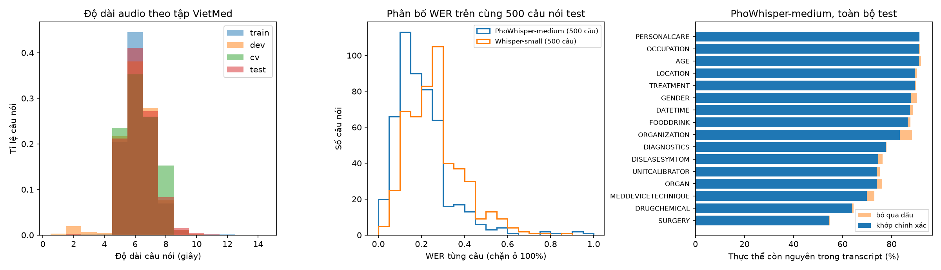
Phía âm thanh: 78,5% thực thể còn nguyên sau ASR
Dữ liệu
Mô hình
Kết quả
Thử thêm
Hệ thống
Audio
Whisper-small
Văn bản
PhoBERT NER
Hệ ASR | Số câu | WER | Thực thể còn nguyên
PhoWhisper-medium | 3.437 | 23,9% | 78,5%
PhoWhisper-medium | 500 | 18,8% | 82,8%
Whisper-small (demo) | 500 | 25,3% | 61,4%
→
→
→
hội thoại y tế
MultiMed-ST
thường, không dấu câu
checkpoint demo
Pipeline demo
Lỗi ASR: sai dấu chỉ 2,4%; chèn / xoá ở hai đầu câu 55,5% (PhoWhisper).
Nguồn: asr_eda.json (systems: wer, entity_survival, errors), fig_asr_overview.png; experiments/005 README (demo = Whisper-small + PhoBERT)
20 / 22
Notes:
Hệ thống thực tế nhận transcript do ASR sinh ra. Nhóm dùng transcript có sẵn: PhoWhisper-medium trên toàn bộ 3.437 câu nói test, và Whisper-small của demo trên 500 câu đầu. PhoWhisper có WER 23,9% và giữ nguyên 78,5% thực thể vàng. Trên cùng 500 câu, Whisper-small kém hơn: WER 25,3% và chỉ 61,4% thực thể còn nguyên; thiết bị – kỹ thuật và phẫu thuật mất nhiều nhất. Phân tích lỗi cho thấy sai dấu chỉ chiếm 2,4% lỗi, còn hơn một nửa là chèn hoặc xoá từ ở hai đầu câu, tức lỗi cắt đoạn âm thanh, thứ mà mô hình văn bản không sửa được. Đó cũng là lý do sửa lỗi văn bản không giúp NER. Thời gian: 1 phút.

Slide 21
Bài học và giới hạn
Dữ liệu
Mô hình
Kết quả
Thử thêm
Hệ thống
Bài học
Giới hạn
Kiểm tra nhãn trước khi tin thước đo: "0" ≠ "O" đã làm lệch mọi số Transformer
EDA quyết định cách đánh giá: lệch miền ⇒ tách thực thể đã gặp / chưa gặp
Luôn có nhánh đối chứng: phần tăng của sửa lỗi hoá ra là của việc bỏ dấu chấm
Kiểm định chênh lệch: bootstrap và nhiều seed cho thấy PhoBERT ≈ ViHealthBERT
Mô hình đơn giản vẫn mạnh: CRF thắng khi dữ liệu lặp lại thuật ngữ
Lớp hiếm (ORGANIZATION 19, TRANSPORTATION 5 mẫu train): F1 theo loại không đáng tin
Lưới dò Transformer chấm trước khi sửa lỗi "0", cấu hình tốt nhất ở biên lưới; chưa dò lại
Vi-Ner chưa rõ nguồn gốc, giấy phép; chỉ 3 seed
Thí nghiệm sửa lỗi dùng PhoWhisper; Whisper-small chỉ có 500 câu transcript
Chưa thử BERT-CRF, trọng số lớp, dữ liệu cùng miền test
Nguồn: tổng hợp từ các slide trước
21 / 22
Notes:
Nhóm rút ra năm bài học. Thứ nhất, phải kiểm tra tập nhãn trước khi tin vào thước đo; một ký tự số không thay cho chữ O đã làm lệch mọi con số Transformer. Thứ hai, EDA quyết định cách đánh giá: phát hiện lệch miền khiến nhóm tách riêng thực thể đã gặp và chưa gặp. Thứ ba, luôn cần nhánh đối chứng: phần tăng tưởng là của mô hình sửa lỗi hoá ra là của việc bỏ dấu chấm cuối câu. Thứ tư, chênh lệch nhỏ phải được kiểm định bằng bootstrap và nhiều seed. Thứ năm, mô hình đơn giản như CRF vẫn rất mạnh khi dữ liệu lặp lại thuật ngữ. Về giới hạn: lớp hiếm quá ít mẫu, lưới dò siêu tham số chưa được chạy lại sau khi sửa lỗi chấm điểm, Vi-Ner chưa rõ giấy phép, thí nghiệm sửa lỗi chưa đo trên pipeline Whisper-small đầy đủ, và nhóm chưa thử BERT-CRF. Thời gian: 1 phút 10 giây.

Slide 22
Kết luận
63,80%
62,42 ≈ 62,74
41,9%
+0,054
CRF: F1 test cao nhất (strict)
PhoBERT ≈ ViHealthBERT (CI chứa 0)
ViHealthBERT: thực thể chưa gặp, cao nhất
Sửa lỗi transcript trước NER: không đáng kể
Nút thắt nằm ở dữ liệu — lệch miền, lớp hiếm, ranh giới nhãn — hơn là ở việc chọn mô hình.
Cảm ơn Thầy và các bạn đã lắng nghe! · Hỏi & đáp
22 / 22
Notes:
Tóm lại: trên tập test lệch miền của VietMed-NER, CRF đạt F1 strict cao nhất với 63,80%. PhoBERT và ViHealthBERT ngang nhau sau khi sửa lỗi chấm điểm và kiểm định thống kê. Transformer, đặc biệt ViHealthBERT, nhận ra thực thể chưa gặp tốt hơn nhiều, gần 42%. Các hướng thử thêm, học Vi-Ner trước và sửa lỗi transcript trước NER, không cải thiện F1 tổng nên không được đưa vào demo. Thông điệp chính: nút thắt nằm ở dữ liệu, gồm lệch miền, lớp hiếm và ranh giới nhãn, hơn là ở việc chọn mô hình. Cảm ơn Thầy và các bạn đã lắng nghe; nhóm sẵn sàng trả lời câu hỏi. Thời gian: 45 giây.

